Slide 1


Een goede toets maakt het verschil
Bernard Veldkamp

Slide 2




Hoezo?
Notes:
Leerproces van de leerlingen
De tijd dat schedelomtrek gebruikt werd als maat van intelligentie
2e: evaluatie van scholen en docenten
Jaartje VS, goede kant spoor, NJASK, Teaching to the test.
In Nederland veel nadruk op kwaliteit van toetsing.

Slide 3
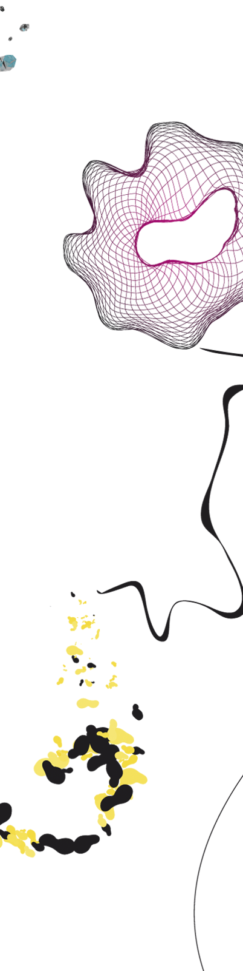
Probleem van de latente trek

Slide 4
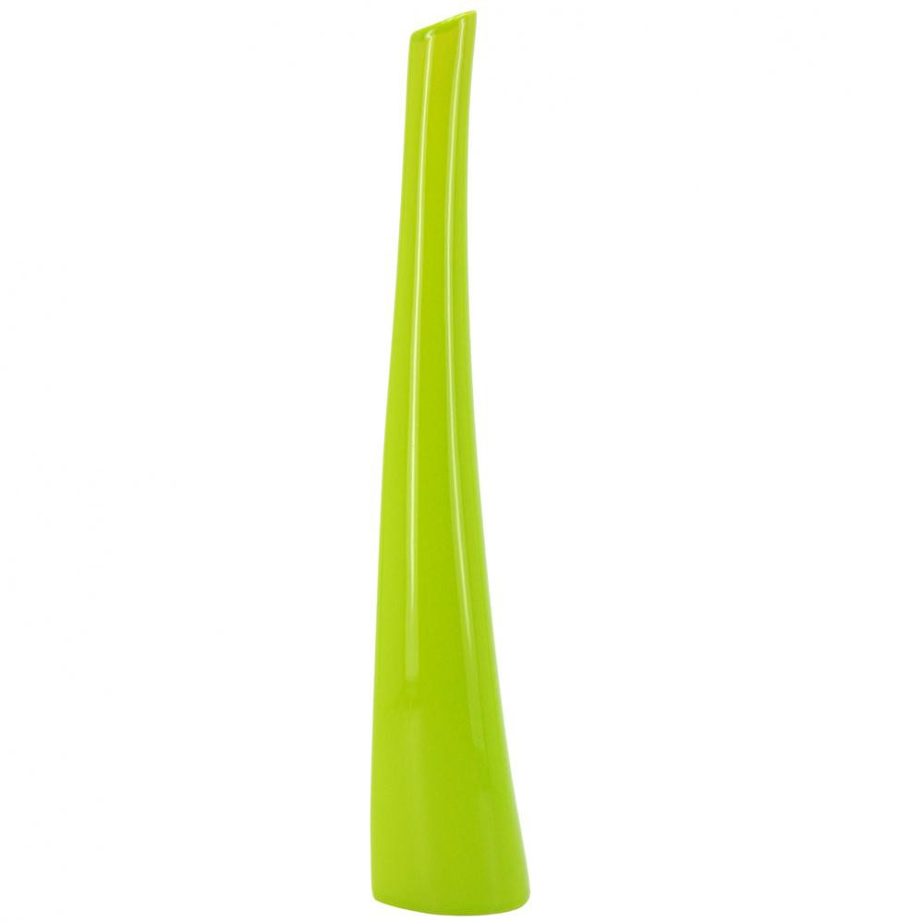
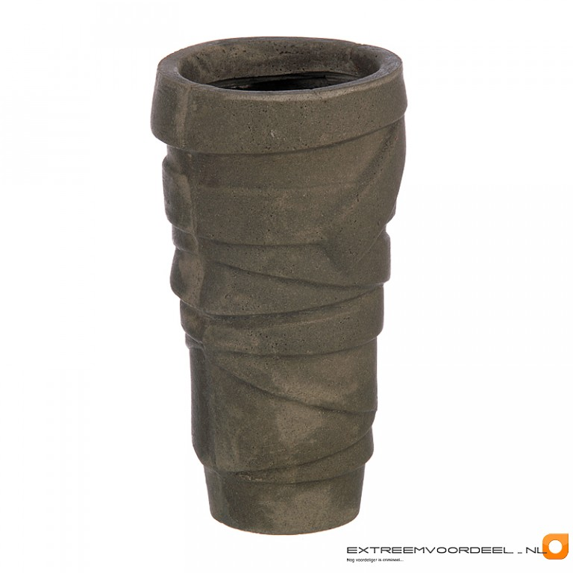
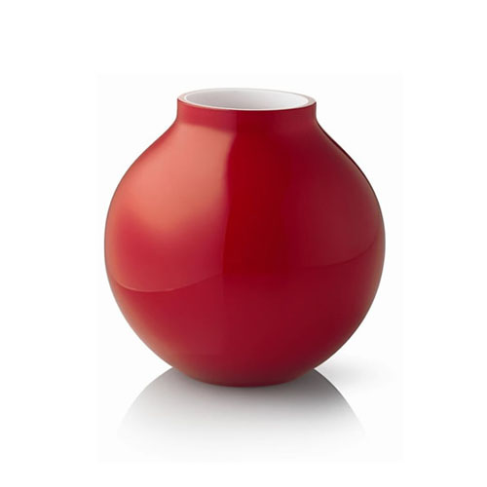
1
2
3
Notes:
Gezellig
Onevenwichtig

Slide 5
Mensen beoordelen
(W. Schoonman)
 | 1 | 2 | 3
Nerveus | 83
Onevenwichtig | 80
Gezellig |  | 82
Goedig |  | 87
Vastberaden |  |  | 65
Wilskrachtig |  |  | 73

Slide 6
Latente trek
Test for measuring body height
I bump my head quite often
For school pictures I was always asked to stand in the first row
In bed, I often suffer from cold feet
When walking down the stairs, I often take two steps at a time
I think I would do well in a basket ball team
As a police officer, I would not make much of an impression
In most cars I sit uncomfortably
I literally look up to most of my friends
Etc.

Slide 7

Kwaliteit

Slide 8
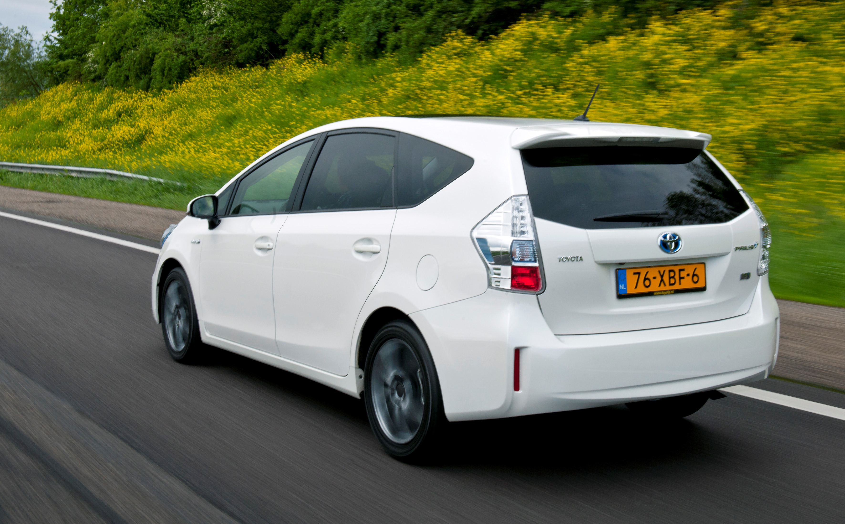

Slide 9
Algemeen Periodieke
Keuring (APK)

Slide 10
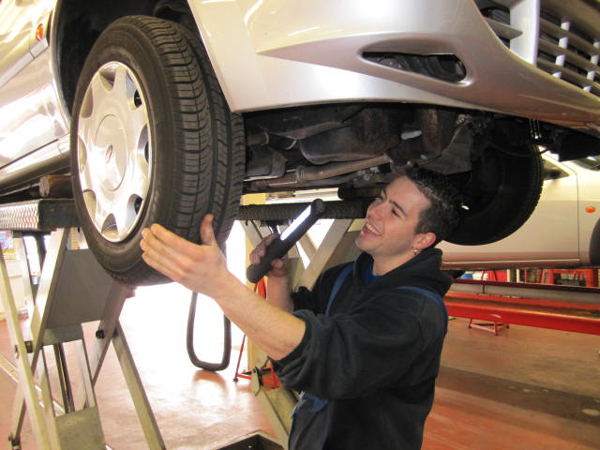

Slide 11
Impact?

Slide 12
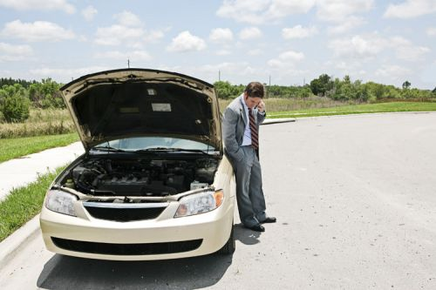
Pech onderweg

Slide 13
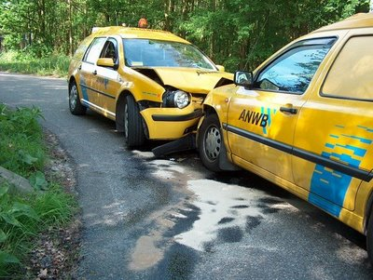
Ongeluk

Slide 14
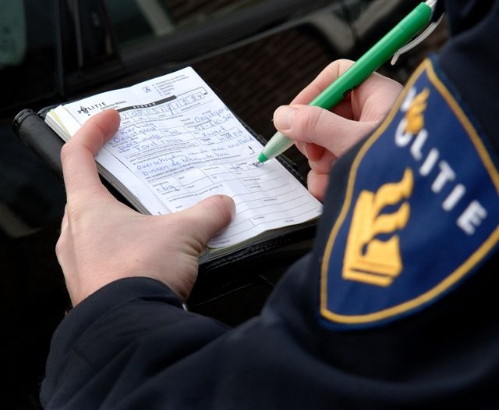
Bon

Slide 15
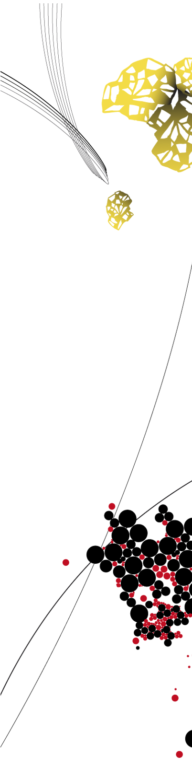
TOETSEN

Slide 16
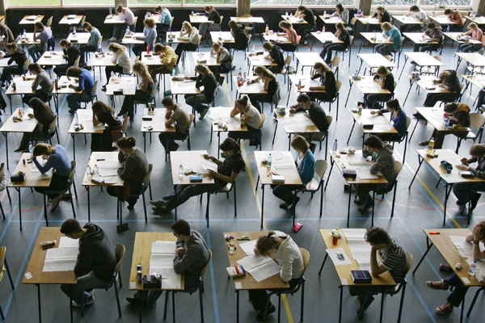

Slide 17
???

Slide 18
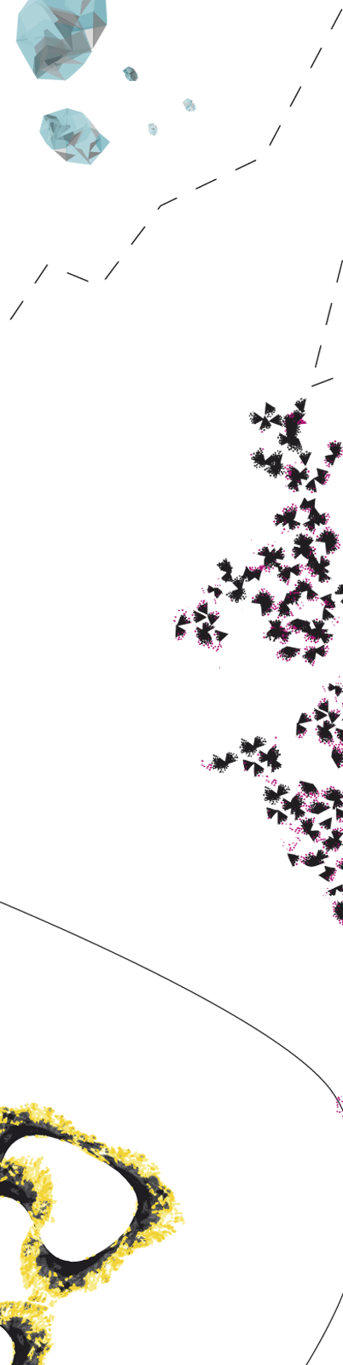


Situatie in Nederland

Slide 19
Lastig

Slide 20
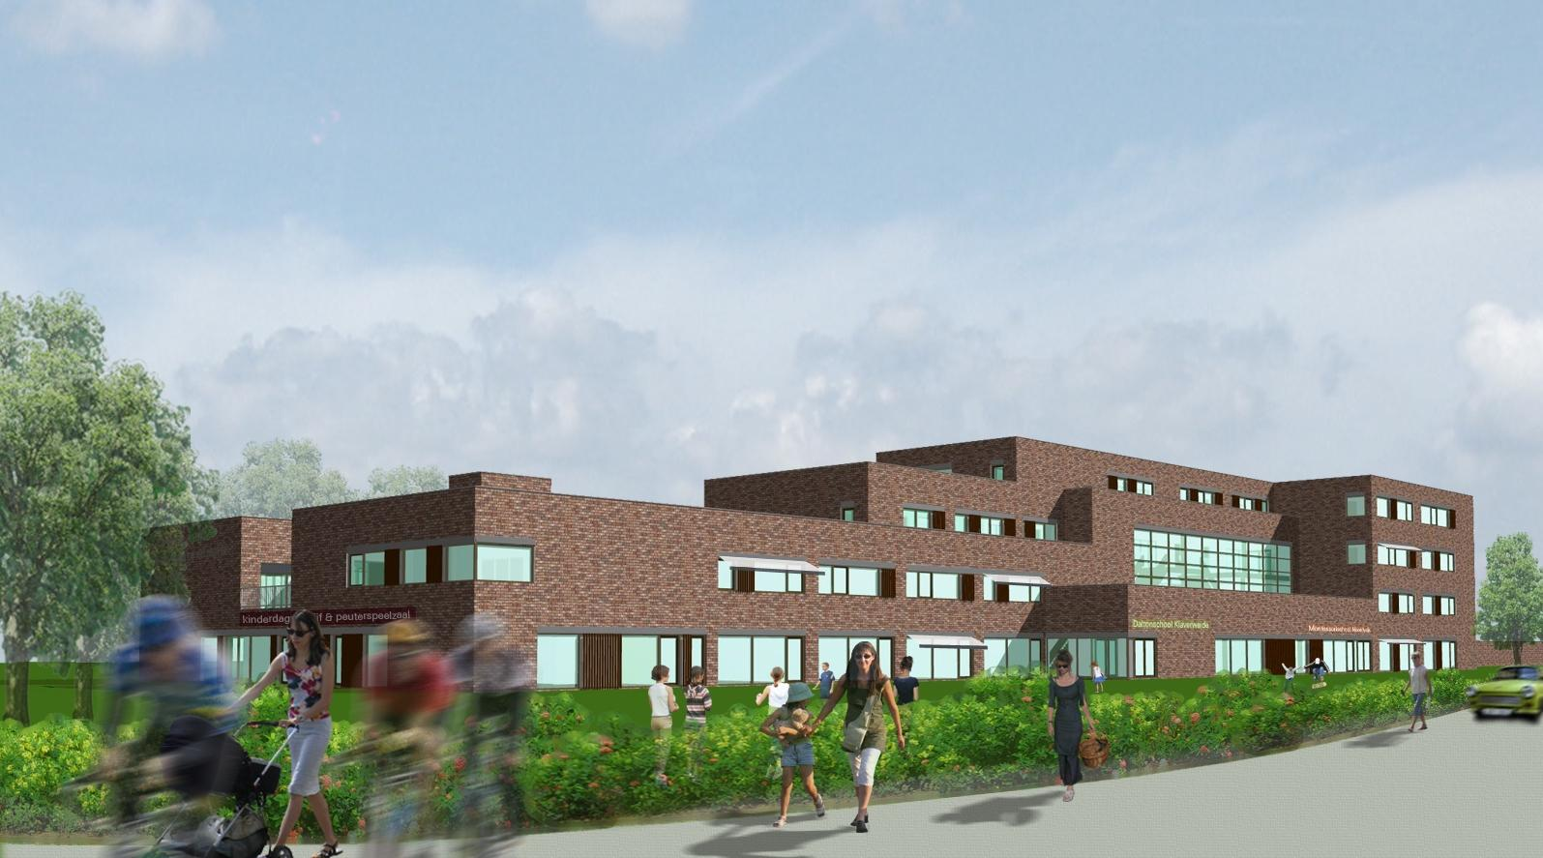

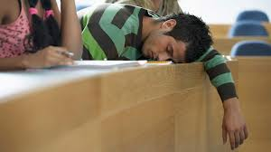
Impact
Notes:
Zijn er voorbeelden bekend?

Slide 21
Toets beoordelingssysteem

Slide 22
Wat is een goede toets?

Slide 23
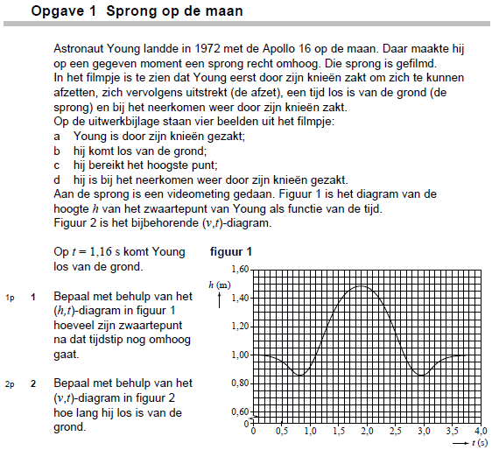

Slide 24
Wat is een goede toets?
Kwaliteit van de vragen
Dekking van de leerstof
Eerlijke scoringsregels
…….
…….
…….

Slide 25
Toets Item Analyse
% #
Item Item ------ P- and A- values ------ Mis-|-------------- Weighted ----------------
Label nr. Weight Key A B C D E F O/D sing| Max Mean P Sd RSK RitH Rir AR
-----------------------------------------------------------------------------------------------------------
1 1 0 6 | 1 0,64 64 0,48 0,48 18 15 74
2 1 0 13 | 2 1,22 61 0,89 0,44 27 23 74
3 1 0 32 | 4 2,80 70 1,37 0,34 35 30 73
4 1 0 38 | 4 2,08 52 1,23 0,31 30 26 73
5 1 0 24 | 4 2,87 72 0,99 0,25 29 24 73
6 1 1 96 | 2 0,89 44 0,86 0,43 28 24 73
7 1 0 16 | 2 1,38 69 0,70 0,35 15 12 74
8 1 0 6 | 2 1,19 60 0,82 0,41 28 23 74
9 1 1 124 | 4 2,23 56 1,50 0,38 40 35 73
10 1 1 83 | 4 2,99 75 1,26 0,32 29 25 73
11 1 1 103 | 1 0,16 16 0,37 0,37 10 8 74
12 1 0 23 | 5 4,35 87 1,02 0,20 36 31 73
13 1 1 55 | 3 1,91 64 0,88 0,29 30 26 73
14 1 1 89 | 3 1,67 56 1,28 0,43 31 26 73
15 1 2 195 | 5 2,95 59 1,71 0,34 46 42 72
16 1 2 244 | 2 1,21 61 0,76 0,38 40 34 73
17 1 1 72 | 4 2,25 56 1,22 0,30 30 26 73
18 1 3 283 | 2 0,90 45 0,93 0,46 40 34 73
19 1 1 104 | 2 1,41 70 0,76 0,38 28 24 74
20 1 2 223 | 5 1,94 39 1,62 0,32 39 35 73
21 1 1 135 | 3 1,91 64 0,80 0,27 37 32 73
22 1 1 59 | 4 2,71 68 1,27 0,32 46 40 72
23 1 1 120 | 5 2,34 47 1,75 0,35 47 43 72
24 1 2 201 | 3 2,08 69 1,18 0,39 31 26 73
-----------------------------------------------------------------------------------------------------------

Slide 26

In de praktijk?
Examens
Schoolexamens
Tentamens
Proefwerken

Slide 27
Wie controleert? En hoe?

Slide 28

RCEC beoordelingssysteem

Slide 29
Criterium 1:
Doel en gebruik

Slide 30
Doel en gebruik
Verschillende doelen:
Formatief of summatief
www.toetsenopschool.nl
    Selecteren
    Classificeren
    Plaatsen
    Certificeren

Slide 31

Eindexamens
Certificeren
  Zak/slaag beslissing
  Compensatie
Toelating hoger onderwijs
Evaluatie scholen

Slide 32
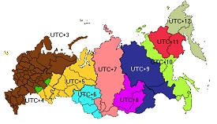
Russische eindtest
Project CITO
10 tijdszones
Twee doelen
  Zak/slaag beslissing
  Selectie van de beste 2%

Slide 33
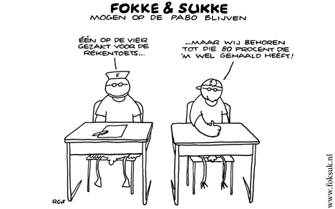
Rekentoets PABO
Classificeren
Selecteren

Slide 34
Criterium 1
Is het doel en gebruik aangegeven?
  Is aangegeven wat het doel is
  Is aangegeven wat het gebruik is
  Is aangegeven wat de doelgroep is
Is de herkomst beschreven?
Is de relevantie van de inhoud aannemelijk gemaakt?

Slide 35
Criterium 2:
Kwaliteit toetsmateriaal

Slide 36
Kwaliteit materiaal
Zijn de vragen gestandaardiseerd?
Is er een objectief scoringssysteem?
Geen kwetsende inhoud?
Is er een duidelijke instructie?
Zitten er geen fouten in het materiaal?

Slide 37
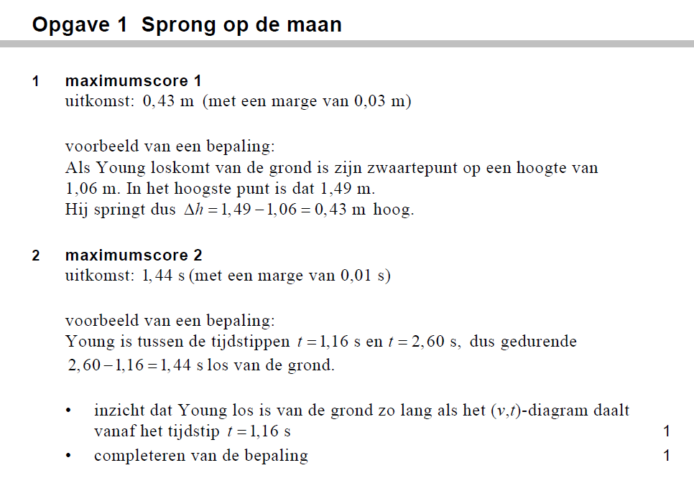

Slide 38
Computer toetsen hebben hun eigen dynamiek

Slide 39
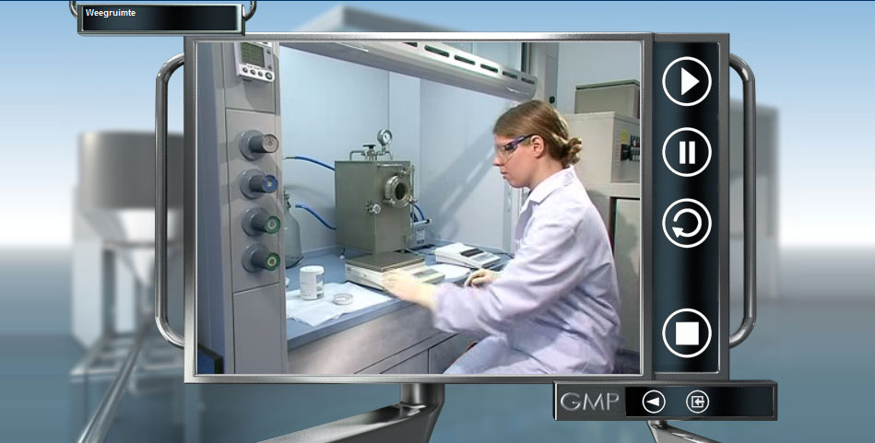
Movie on clinical research

Slide 40
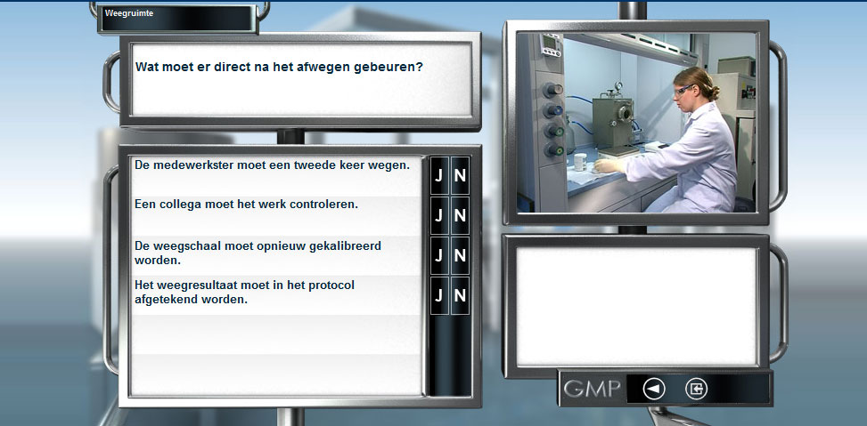
Yes/No questions on clinical research

Slide 41
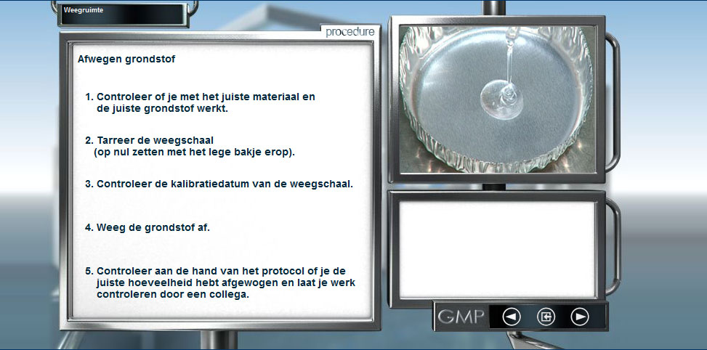
Instruction on correct protocol

Slide 42
Criterium 3:
Representativiteit

Slide 43
Criterium 3
Zijn de inhoud, duur en omvang is overeenstemming met het toetsplan?
Is de moeilijkheid afgestemd op de doelgroep?

Slide 44
Toets matrijs
Leerstof | Gedrag |  | Totaal
 | Reproductie | Productie
A |  |  | 4
B |  |  | 3
C |  |  | 4
D |  |  | 1
Totaal | 4 | 8 | 12 vragen
Notes:
Voorbeeldje

Slide 45
Toetsmatrijs module Biologie
Onderwerp | Weten | Inzien | Toepassen | Intergreren | Aantal vragen
Bouw van een cel | 4 | 2 |  |  | 6
Fotosynthese | 4 | 2 | 2 |  | 8
Verbranding | 4 | 2 | 2 |  | 8
Onderscheid plant/dieren | 2 | 1 |  |  | 3
Practicum biologisch ond. |  |  | 3 | 2 | 5
Totaal | 14 | 7 | 7 | 2 | 30

Slide 46

Moeilijkheid

Slide 47
1 + 3 = ?

Slide 48

$\sqrt[5]{\frac{4356−981}{{(34−22)}^{2}}}$ =

Slide 49
Computer Adaptief Testen

Slide 50
Criterium 4:
Betrouwbaarheid

Slide 51
betrouwbaarheid = vertrouwen

Slide 52
Criterium 4
Zijn er betrouwbaarheidsgegevens?
Zijn ze correct berekend?
Zijn ze goed genoeg gegeven de beslissing die met de toets genomen gaat worden?

Slide 53
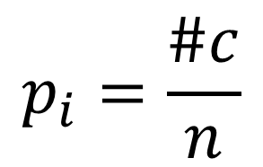
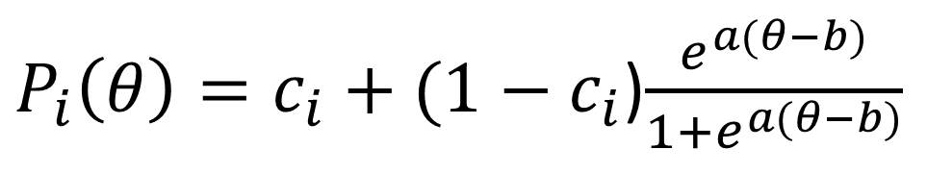
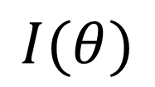
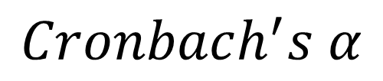
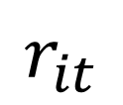
Psychometrie
$$p_{i}=\frac{\#c}{n}$$
$$r_{it}$$
$P_{i}\left(θ\right)=c_{i}+(1−c_{i}$)$\frac{e^{a(θ−b)}}{1+e^{a(θ−b)}}$
$$I(θ)$$
$$Cronbach^{′}s α$$
Notes:
Veel formules toevoegen

Slide 54
Goed genoeg?
COTAN
  >0.80 is voldoende
  >0.90 is goed
Wat is acceptabel?

Slide 55
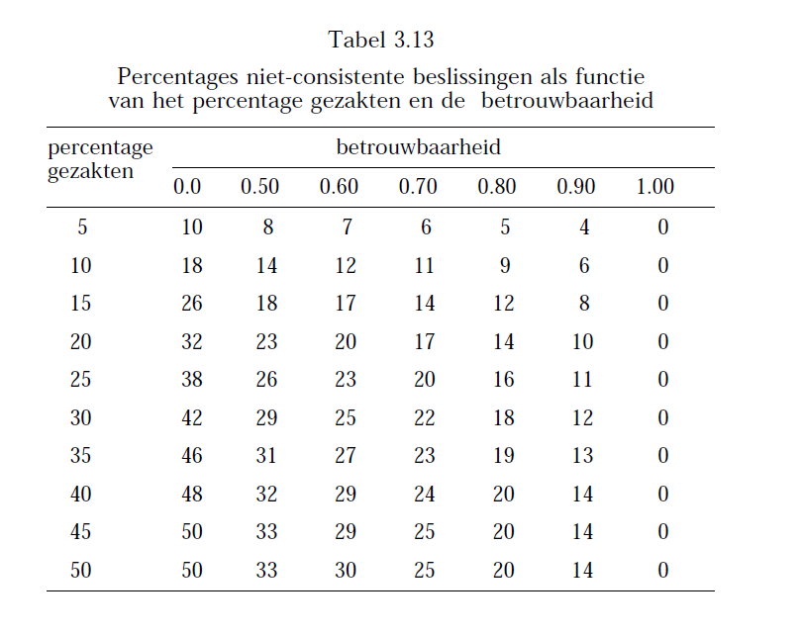
Notes:
Tabel uit Eggen & Sanders

Slide 56
Criterium 5:
Standaardbepaling en Normhandhaving

Slide 57
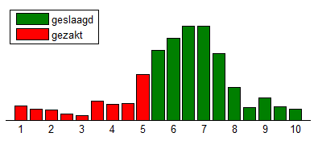
Hoe bepaal je de cesuur?

Slide 58

Standard setting

Slide 59
Verschillende methodes
Jan-boeren-fluitjes methode
Relatief
Absoluut

Slide 60
Criterium 5
Zijn er normen/cesuren?
Zijn experts het er over eens?
Worden ze gehandhaafd over meerdere toetsafnames?

Slide 61
Criterium 6:
Afname en beveiliging

Slide 62
Afname
Informatie voor de testleider
Deskundigheid testleider

Slide 63
Beveiliging

Slide 64

www.caveon.com

Slide 65
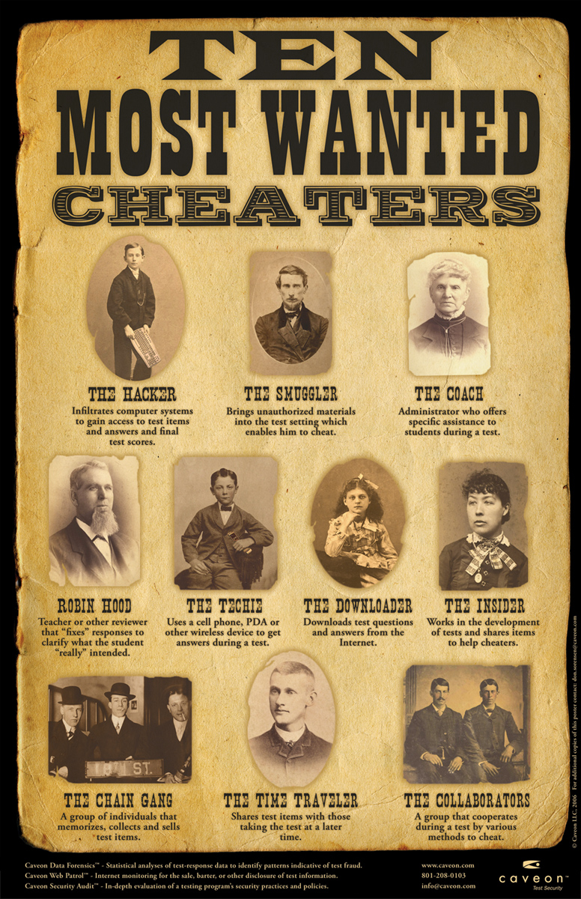

Slide 66
RCEC beoordelingskader
Doel en gebruik
Kwaliteit van het materiaal
Representativiteit
Betrouwbaarheid
Cesuur en handhaving
Afname en beveiliging

Slide 67

www.rcec.nl

Slide 68
Tot slot

Slide 69
Conclusie
Kwaliteitsbeoordeling kent veel facetten
Het speelt op veel niveaus
Het is noodzakelijk
Geniet, maar controleer met mate.

Slide 70
Bedankt.

